Slide 1






Chào mừng các em đến với
Môn Toán
Notes:
Bài giảng thiết kế bởi: Hương Thảo - tranthao121004@gmail.com

Slide 2











BAY LÊN NÀO

Slide 3




Khám phá
Hổ
Sư tử
Tê giác
Khỉ
Ngựa vằn
Voi
Hươu cao cổ

Slide 4

300 + 80 + 9 = ?
389

Slide 5
123 + 145 = ?
268

Slide 6
789 – 18 = ?
771

Slide 7
245 + 62 = ?
307

Slide 8
32 + 1 + 800 = ?
833

Slide 9
265 + 123 = ?
388

Slide 10
875 – 321 = ?
554

Slide 11








Slide 12


Thứ Tư ngày 20 tháng 4 năm 2022
Toán
Bài 68: Luyện tập (t1)

Slide 13
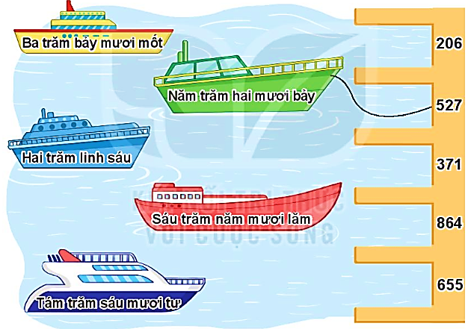
1
Tìm chỗ đậu cho tàu.

Slide 14
2
Số?
a.
251
252
253
254
255
259
?
?
256
?
?
258
257
b.
994
?
997
999
992
993
?
995
996
?
998
?
1000
c.
596
600
592
594
?
598
?
602
604
606
590
?
?

Slide 15

3
>, <, =
?
<
<
<
>
>
>
>
<

Slide 16
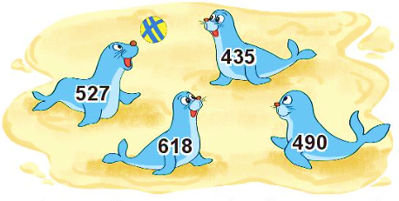
4
a. Viết các số sau theo thứ tự từ bé đến lớn.
b. Trong các số trên, số nào lớn nhất, số nào bé nhất?

Slide 17
Thứ Tư ngày 20 tháng 4 năm 2022
Toán
Bài 68: Luyện tập (t 1)
Bài 4 (tr 111).
a. Viết các số theo thứ tự từ bé đến lớn:
435, 490, 527, 618.
……………………………………...
b. Trong các số trên:
- Số………..lớn nhất.
618
- Số………..bé nhất.
435

Slide 18
5
Tìm chữ số thích hợp.
?
2 9 < 210
890 < 90
0
?
9
45 > 458
701 > 70
?
?
9
0

Slide 19
Ngày 20/4/2022
1. Ý thức: Tốt
2. Tiếng Việt: Hoàn thành bài
3. Toán : Hoàn thành bài
4. Dặn dò:
– Tiếng Việt làm bài 1, 2, 3, 4 tr59 + 60
– Toán làm bài 1, 2, 3, 4, 5 tr 99 + 100
Chữ kí PH

Slide 20
Củng cố bài học

